Slide 1
1 Ciclo de Capacitação
Notes:
Combinados:
Uso do celular/ Tempo-limite para falar (galinha)/ Horário de Almoço/ Preencher ficha de avaliação e questionário/ Espaço para tirar dúvidas/ dinâmica espanta sono

Slide 2
PROGRAMAÇÃO
HORÁRIO PREVISTO | AGENDA
08:00 – 09:00h | Credenciamento
9:00 – 9:15h | Abertura
09:30h – 12:30h | O que é o Selo UNICEF?
 | Como mobilizar os adolescentes no município?
 | Como preparar o município para o Selo UNICEF?
 | O que são os Fóruns Comunitários e a reunião intermediária de acompanhamento?
 | Como o município é capacitado?
 | O que são as Plataformas Virtuais do Selo UNICEF?
12:30 – 13:30h | Almoço

Slide 3
PROGRAMAÇÃO
HORÁRIO PREVISTO | AGENDA
13:30h – 16:30h | Como o município implementa o Selo UNICEF?
 | Como o município é avaliado?
 | Como o município é certificado com o Selo UNICEF?
16:30h | Encerramento e Encaminhamentos

Slide 4
Metodologia

Slide 5
OS NÚMEROS DO SELO UNICEF EDIÇÃO 2017-2020
1. 902 municípios inscritos
1.279 no Semiárido
623 na Amazônia
249 na Bahia

Slide 6
SELO UNICEF EDIÇÃO 2017-2020
O que é o Selo UNICEF?
Notes:
Quem já tinha ouvido falar do Selo antes do seu município se inscrever?
Quem já participou do Selo no Município?
Árvore de palavras

Slide 7
SELO UNICEF EDIÇÃO 2017-2020
Vídeo UNICEF
Notes:
Vídeo SAB + PCU

Slide 8
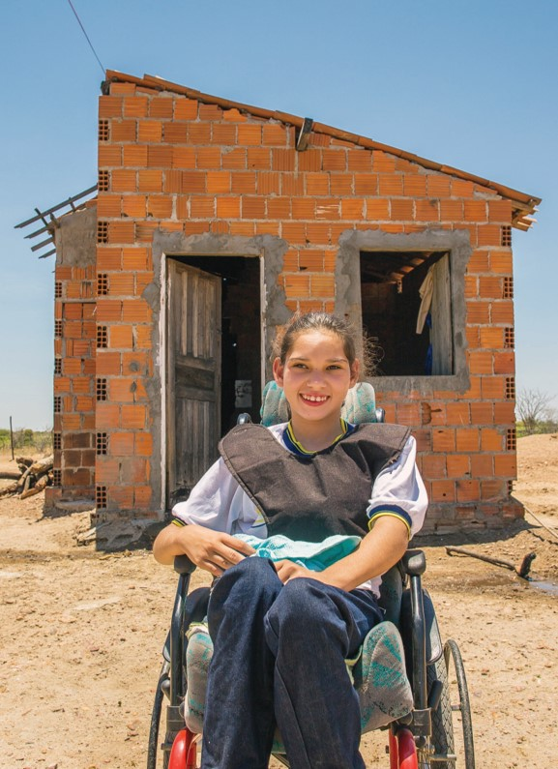
O QUE É O SELO UNICEF EDIÇÃO 2017-2020
~ 1.900 municípios inscritos
Realizado em parceria com os municípios do Semiárido e da Amazônia
É uma iniciativa do UNICEF para:
Redução das desigualdades
Garantia dos direitos das crianças e dos adolescentes
Marco Legal
Convenção sobre os Direitos da Criança (CDC)
Estatuto da Criança e do Adolescente (ECA)
Notes:
Vídeo do Selo e fotos
4. Selo na Bahia - número de edições, gráfico de ganhadores e participantes
5. Resultados

Slide 9
OBJETIVOS
Fortalecer as políticas públicas direcionadas à infância e à adolescência
Qualificar as políticas de promoção, defesa e garantia dos direitos de crianças e adolescentes
Promover a gestão por resultado
Desenvolver capacidades dos gestores municipais
Equipes municipais qualificadas para trabalharem de maneira coordenada e com foco nos resultados
Estimular a mobilização social e a participação dos adolescentes
Sociedade civil e adolescentes ativamente participando de todas as etapas do Selo

Slide 10
Metodologia
1. Resultados sistêmicos
Trabalhar de modo intersetorial para a redução das
desigualdades e garantia dos direitos
2. Impacto social
Monitorar e avaliar os resultados
3. Participação de todos
Institucionalizar e fomentar mecanismos de participação

Slide 11
Metodologia
 | Objetivos | Resultados Sistêmicos | Impacto Social
 | Políticas especializadas para a inclusão Políticas sociais de qualidade para os mais vulneráveis Proteção contra formas extremas de violência Engajamento e participação cidadã | 17 resultados 12 a realizar 5 obrigatórios 7 livre escolha | 11 indicadores Melhoria em 7
Participação democrática
Mecanismos de participação
CMDCA e Conselho Tutelar
Núcleo de Cidadania dos Adolescentes
2 Fóruns comunitários
1 Reunião intermediária
Notes:
Dos 17 Resultados Sistêmico, 5 são obrigatórios – estão em azul.

Slide 12
COMO MOBILIZAR OS ADOLESCENTES NO MUNICÍPIO ?
Qual a importância de criar espaços de participação de adolescentes?
VÍDEO #PARTIUMUDAR
https://www.youtube.com/watch?v=G6JUfHb3HgU
Notes:
NUCA ou JUVA: Cada núcleo pode criar sua própria identidade. O importante é construir, em cada município, os espaços de participação dos adolescentes que tenham continuidade para além da iniciativa do Selo UNICEF.
A participação cidadã de adolescentes é ao mesmo tempo um Direito e um instrument para conhecer e reivindicar outros Direitos, enfrentar vulnerabilidades e supercar desigualdades que afetam suas vidas.
Vídeo

Slide 13
COMO MOBILIZAR OS ADOLESCENTES NO MUNICÍPIO ?
Os municípios deverão mobilizar, organizar e criar espaços e/ou instâncias de participação de adolescentes. A ação central desta iniciativa é a criação de NUCAs.
O que é o NUCA ou JUVA e como criá-lo?
O núcleo de Cidadania de Adolescentes é um grupo composto por, no mínimo, 16 adolescentes (8 meninas e 8 meninos) que se organizam em rede, discutem questões importantes para o seu desenvolvimento, implementam ações e levam suas reivindicações à gestão pública municipal.
NUCA OU JUVA
Nos municípios do Semiárido, os núcleos de Cidadania de Adolescentes se identificam com a sigla “NUCAs”.
Na Amazônia, os núcleos se identificaram como “JUVA” (Juventude Unida pela Vida na Amazônia).
Cada núcleo pode criar sua própria identidade.
Notes:
NUCA ou JUVA: Cada núcleo pode criar sua própria identidade. O importante é construir, em cada município, os espaços de participação dos adolescentes que tenham continuidade para além da iniciativa do Selo UNICEF.

Slide 14
A CRIAÇÃO DO NÚCLEO
MOBILIZADOR DE ADOLESCENTES
E JOVENS
A criação do núcleo deve ser comprovada por meio da adesão dos(as) adolescentes ao U-Report Brasil, plataforma de consulta a adolescentes e jovens via Facebook, Twitter ou SMS (www.ureportbrasil.org.br) e da lista de participantes postada na plataforma de monitoramento do Selo UNICEF.
Adolescentes de diversas localidades do município, com ou sem experiência em grêmios estudantis, grupos culturais, associações de moradores, entre outros coletivos devem compor o núcleo.
O(a) mobilizador(a) de adolescentes e jovens é um adulto que tem como papel central comprometer a gestão pública na mobilização de adolescentes, de modo que esta seja uma responsabilidade assumida pelo município.
Notes:
Nos municípios do Semiárido, os núcleos de Cidadania de Adolescentes se identificam com a sigla “NUCAs”. Na Amazônia, os núcleos se identificaram como “JUVA” (Juventude Unida pela Vida na Amazônia). Cada núcleo pode criar sua própria identidade. O importante é construir, em cada município, os espaços de participação dos adolescentes que tenham continuidade para além da iniciativa do Selo UNICEF.

Slide 15
QUAIS ATIVIDADES O NÚCLEO REALIZARÁ AO LONGO DESTA EDIÇÃO
Para promover uma agenda contínua de participação de adolescentes até 2020, o UNICEF propõe um conjunto de oito desafios:
1. Esporte para o desenvolvimento
2. Alimentação saudável e redução da obesidade
3. Lei da Aprendizagem
4. #InternetSemVacilo – Segurança na Internet
5. #PartiuMudar – Educação para a Cidadania Democrática *
6. Fora da Escola não Pode – Inclusão escolar
7. Saúde sexual e reprodutiva
8. Enfrentamento ao racismo e à desigualdade de gênero
* obrigatório
Notes:
Para cada um dos oito desafios, serão propostas atividades a serem realizadas pelos adolescentes a serem detalhadas no Guia de Mobilização de Adolescentes – a ser enviado posteriormente pelo UNICEF. Ao final da edição, cada núcleo de Cidadania de Adolescentes deverá ter realizado, no mínimo:
1 (uma) ação proposta no Guia de Mobilização de Adolescentes sobre cada um dos 8 desafios;
O desafio “#PartiuMudar – Participação política e eleitoral” completo, com todas as atividades propostas no Guia de Mobilização de Adolescentes referentes a este assunto realizadas, incluindo o cadastro eleitoral de adolescentes com 16 anos ou mais;
Outro desafio, a ser escolhido pelo núcleo de Cidadania de Adolescentes dentre os outros 7 temas, completo, com todas as atividades propostas no Guia de Mobilização de Adolescentes referentes àquele assunto realizadas.
O município deve organizar um evento para que o núcleo de Cidadania de Adolescentes apresente os resultados das ações desenvolvidas aos gestores públicos. Nesse encontro, são os(as) adolescentes que conduzem as atividades (rodas de debate, palestras, encenações, etc).

Slide 16
COMO PREPARAR O MUNICÍPIO?
Articulador, mobilizador e presidente do CMDCA

Slide 17
COMO PREPARAR O MUNICÍPIO?
Articulador
1) Pra você, qual é o papel do articulador do Selo UNICEF?
2) Quais as características você acredita que o articulador deve ter para exercer esse papel?
3) Por que você acredita que foi indicado pelo município para ser o articulador do Selo?

Slide 18
COMO PREPARAR O MUNICÍPIO?
Mobilizador
1) Pra você, qual é o papel do mobilizador de adolescentes e jovens do Selo UNICEF?
2) Quais as características você acredita que o mobilizador deve ter para exercer esse papel?
3) Por que você acredita que foi indicado pelo município para ser o mobilizador de adolescentes e jovens?

Slide 19
COMO PREPARAR O MUNICÍPIO?
Presidente do CMDCA
1) Pra você, qual é o papel do CMDCA no Selo UNICEF?
2) Como você, como conselheiro, pode colaborar com o Selo UNICEF?

Slide 20
COMO PREPARAR O MUNICÍPIO?
Demais participantes
1) Como você pode colaborar com o Selo UNICEF?

Slide 21
O(A) ARTICULADOR(A) MUNICIPAL DO SELO UNICEF
Coordena as ações do Selo UNICEF no município e será referência na gestão de políticas públicas para a infância e a adolescência, com capacidade de articulação junto às Secretarias Municipais de Educação, Saúde e Assistência Social e demais áreas que o município julgar fundamental, ao CMDCA e outros conselhos setoriais, às organizações da sociedade civil e à iniciativa privada.

Slide 22
O(A) ARTICULADOR(A) MUNICIPAL DO SELO UNICEF
Cabe ao(à) Articulador(a):
Participar das capacitações oferecidas pelo UNICEF e/ou parceiros;
Estimular a criação e organização de um espaço/sala do Selo UNICEF no município;
Incentivar e apoiar a criação da Comissão Intersetorial;
Acompanhar atentamente o cronograma do Selo UNICEF;
Manter contato com a coordenação do Selo UNICEF para receber orientações e esclarecer dúvidas;
Trabalhar em articulação permanente com o CMDCA;
Mobilizar os diversos setores em torno da causa da criança e do adolescente;
Apoiar a participação de adolescentes no município;
Promover a articulação entre os diversos atores da administração municipal, sociedade civil e setor privado;

Slide 23
O(A) ARTICULADOR(A) MUNICIPAL DO SELO UNICEF
Cabe ao(à) Articulador(a):
Divulgar e promover a participação social nas diferentes etapas da metodologia do Selo UNICEF;
Acompanhar e divulgar os indicadores do município;
Repassar as informações recebidas do UNICEF ao(à) prefeito(a), aos membros da Comissão Intersetorial e aos diversos setores da sociedade no município;
Comunicar boas práticas e resultados das ações do Selo UNICEF;
Sistematizar e enviar as informações solicitadas pelo UNICEF;
Dividir e compartilhar tarefas;
Priorizar a comunicação, elemento vital ao processo de mobilização social em torno do Selo UNICEF.

Slide 24
O(A) MOBILIZADOR(A) DE ADOLESCENTES E JOVENS
É um agente público responsável por:
RECOMENDA-SE
Apoiar os integrantes dos NUCAs ou JUVAs
Articular as ações do núcleo com as diversas instituições no município
Identificar, mobilizar e estimular adolescentes para a criação de núcleos onde esta iniciativa ainda não tenha sido desenvolvida
Dialogar com as redes, movimentos e grupos de adolescentes e jovens do município.
O(a) mobilizador(a) com experiência de mobilização de adolescentes e jovens e que seja um jovem com idade até́ 29 anos. Deve ter habilidade de comunicação e de uso e acesso às redes sociais de adolescentes e jovens.

Slide 25
COMO PREPARAR O MUNICÍPIO
E os outros atores municipais?

Slide 26
A COMISSÃO INTERSETORIAL PELOS DIREITOS DA INFÂNCIA E ADOLESCÊNCIA
A Comissão Intersetorial pelos Direitos da Infância e Adolescência deve contar com os seguintes integrantes:
Articulador(a) municipal;
Órgãos estratégicos da administração municipal, como as Secretarias de Educação, Saúde, Assistência Social, Cultura, Esporte, Lazer e Comunicação;
Representação do CMDCA e do Conselho Tutelar;
Organizações da sociedade civil com experiência na área de promoção e defesa dos direitos da infância e da adolescência;
Lideranças de adolescentes;
Comunicadores; e
Sempre que possível, Juízes, Promotores de Justiça e Vereadores.

Slide 27
COMO PREPARAR O MUNICÍPIO
As ações e resultados propostos devem ser desenvolvidos com qualidade e garantindo a participação social (em especial, de adolescentes) e a articulação intersetorial. Para isso precisará:
Criar a Comissão Intersetorial pelos Direitos da Infância e Adolescência
Escolha do(a) mobilizador(a) de adolescentes e jovens
Implementar o núcleo de Cidadania de Adolescentes
Apresentar o Selo aos membros da Prefeitura e dos Conselhos Municipais Setoriais

Slide 28
COMO SÃO FEITAS AS CAPACITAÇÕES?
Atividades formativas (presenciais e à distância) - qualificação das políticas públicas para crianças e adolescentes.
Devem participar articuladores(as), secretários(as) e técnicos(as) municipais, Conselheiros(as) de Direitos da Criança e do Adolescente e adolescentes dos NUCAs.
Notes:
Atividades formativas (presenciais e à distância) - visando apoiar os municípios na realização do Selo UNICEF e na qualificação das políticas públicas para crianças e adolescentes.
Entre 2017 e 2020, serão realizados encontros formativos que abordarão temas relacionados à metodologia do Selo UNICEF e ao fortalecimento da gestão municipal.

Slide 29
O QUE SÃO AS PLATAFORMAS VIRTUAIS E QUAIS SEUS PAPÉIS
O UNICEF disponibilizará plataformas virtuais às quais todos os municípios terão acesso. Estas serão importantes ferramentas de trabalho e comunicação no Selo UNICEF e têm como objetivos:
Potencializar a interação e troca de experiências entre municípios, estados e regiões;
Possibilitar o acompanhamento mais próximo do UNICEF ao processo de implementação do Selo UNICEF nos municípios;
Solucionar possíveis dúvidas e orientar os municípios;
Proporcionar o envio de materiais comprobatórios;
Sistematizar e disponibilizar os resultados da edição do Selo UNICEF a diferentes públicos.

Slide 30
O QUE SÃO OS FÓRUNS COMUNITÁRIOS
É um espaço de encontro para disseminação e troca de informações sobre as políticas públicas e diálogo participativo no município.
A comunidade analisa a situação das crianças e dos adolescentes.
Planeja e sugere ações pela garantia dos direitos da infância e adolescência.
Monitora e avalia o impacto de projetos, programas e políticas sociais voltadas à melhoria da população de zero a 18 anos incompletos.
A coordenação deve ser do CMDCA, a partir de orientações de um guia específico do UNICEF.
QUEM PARTICIPA
conselheiros(as); lideranças comunitárias, sindicais e religiosas; crianças, adolescentes e suas famílias; profissionais de saúde, educação e assistência social; comunicadores e artistas; representantes do setor empresarial; entre outros atores.
Notes:
Ao longo do ciclo, deverão acontecer dois Fóruns Comunitários, um no início e outro no final da edição e, ainda uma Reunião Intermediária de Acompanhamento, com o objetivo de refletir sobre o andamento das ações do Selo UNICEF e realizar ajustes necessários ao longo do processo.

Slide 31
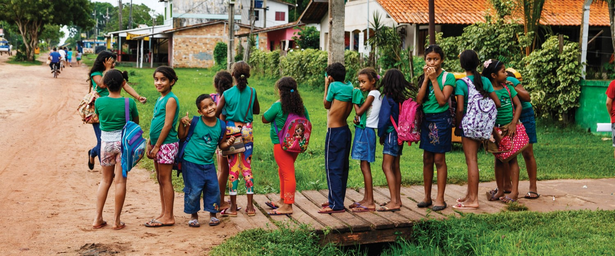
1º Fórum Comunitário
Reunião Intermediária de Acompanhamento
2º Fórum Comunitário

Slide 32
QUAL É A PROPOSTA DO PRIMEIRO FÓRUM COMUNITÁRIO
No 1º Fórum Comunitário deve ser realizado no primeiro semestre de 2018.
Os objetivos deste encontro são:
Realizar o lançamento municipal e explicar a metodologia do Selo UNICEF;
Apresentar o(a) articulador(a), a Comissão Intersetorial pelos Direitos da Infância e Adolescência e o(a) mobilizador(a) de adolescentes e jovens;
Realizar uma análise sobre a situação da infância e da adolescência no município, com base nos indicadores oficiais e no diagnóstico participativo;
Identificar os potenciais desafios para a realização dos objetivos do Selo UNICEF e as propostas para superá-los.
A partir das informações coletadas no Fórum, elaborar o Plano Municipal de Ação.
Notes:
E ainda, as informações coletadas servirão de subsídio para a elaboração do Plano Municipal de Ação para a Proteção Integral das Crianças e Adolescentes, vinculado aos programas e ações já implementados no município.
O Plano Municipal deve ser produzido a partir do Diagnóstico Participativo, a ser realizado com a contribuição dos adolescentes e será discutido durante o 1º Fórum Comunitário.

Slide 33
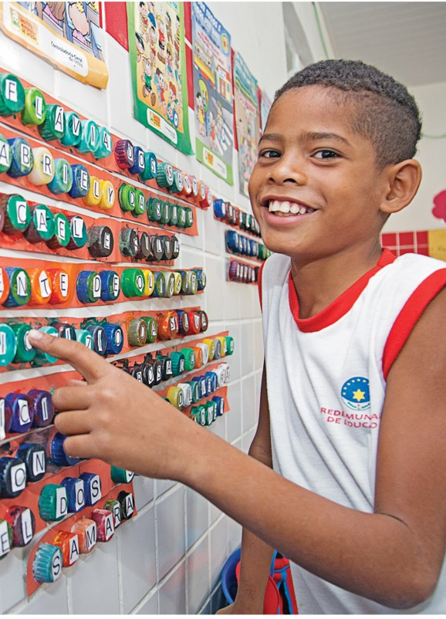
QUAL É A PROPOSTA DA REUNIÃO INTERMEDIÁRIA
No 1º semestre de 2019, deverá ser realizada uma Reunião Intermediária de Acompanhamento de meio período, destinada ao monitoramento das ações e resultados do Selo UNICEF no município. Este é um importante momento para reflexão, pelos diversos atores envolvidos, sobre o processo de desenvolvimento do Selo UNICEF.

Slide 34
QUAL É A PROPOSTA DO SEGUNDO FÓRUM COMUNITÁRIO
O 2º Fórum Comunitário deve ser realizado até abril de 2020.
Seu objetivo é comparar a situação do município entre o 1º e o 2º Fórum, tendo como referência a reflexão produzida na Reunião Intermediária de Acompanhamento.
Notes:
A avaliação do desempenho do município deve ser feita com base na realização das ações de validação e nos resultados sistêmicos alcançados, considerando as prioridades definidas no Plano Municipal de Ação.

Slide 35
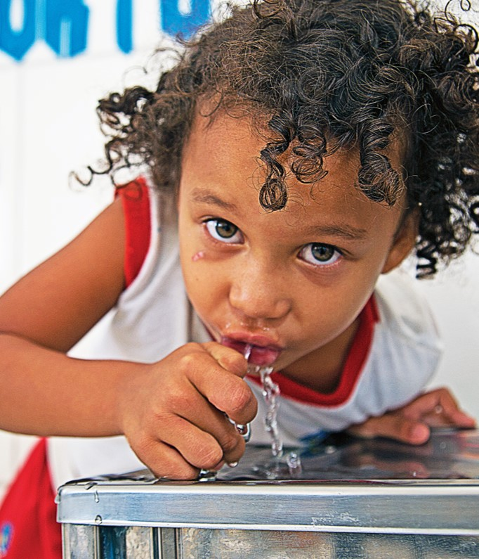
COMO OS MUNICÍPIOS IMPLEMENTAM O SELO UNICEF
NUCAs e JUVAs
Indicadores de Impacto
Resultados Sistêmicos
Capacitações
Fóruns Comunitários
Plataformas virtuais

Slide 36
O QUE SÃO INDICADORES DE IMPACTO, RESULTADOS SISTÊMICOS E AÇÕES DE VALIDAÇÃO?
Impacto
Indicador
Resultados sistêmicos
Ações de validação
é a mudança social que se deseja alcançar, no que se refere à redução das desigualdades e garantia de seus direitos.
é a forma de medir como estas mudanças estão sendo alcançadas
referem à implementação e qualificação de serviços, programas e políticas públicas voltados à infância e adolescência.
é como os resultados sistêmicos são realizados, a serem inseridos no Plano Municipal de Ação.
Notes:
A melhoria na situação da infância e adolescência nos municípios pode ser expressa por meio de indicadores, que estão diretamente relacionados aos impactos que o Selo UNICEF pretende alcançar.

Slide 37
COMO OS MUNICÍPIOS IMPLEMENTAM O SELO UNICEF
O Selo propõe:
O acompanhamento do desempenho de 11 indicadores
Um conjunto de 17 resultados sistêmicos, que expressam as mudanças que devem ser geradas, ao longo da edição, no âmbito das políticas públicas municipais.
Os resultados sistêmicos expressam as mudanças esperadas na estruturação, acesso e qualidade dessas políticas públicas e incluem programas intersetoriais, leis municipais e ações continuadas que se insiram e se consolidem nos municípios.

Slide 38
Notes:
Os antigos ODM – Objetivos de Desenvolvimento do Milênio eram uma agenda proposta pelos países-membros das Nações Unidas para o período de 2000 a 2015. Desde 2015, esta agenda evoluiu para os ODS – Objetivos de Desenvolvimento Sustentáveis, para o período de 2016 até 2030.

Slide 39
Notes:
7 dos 18 ODS estão diretamente ligados ao Selo UNICEF. Ou seja, um município pontuar no Selo significa avançar em direção a estes objetivos globais.

Slide 40
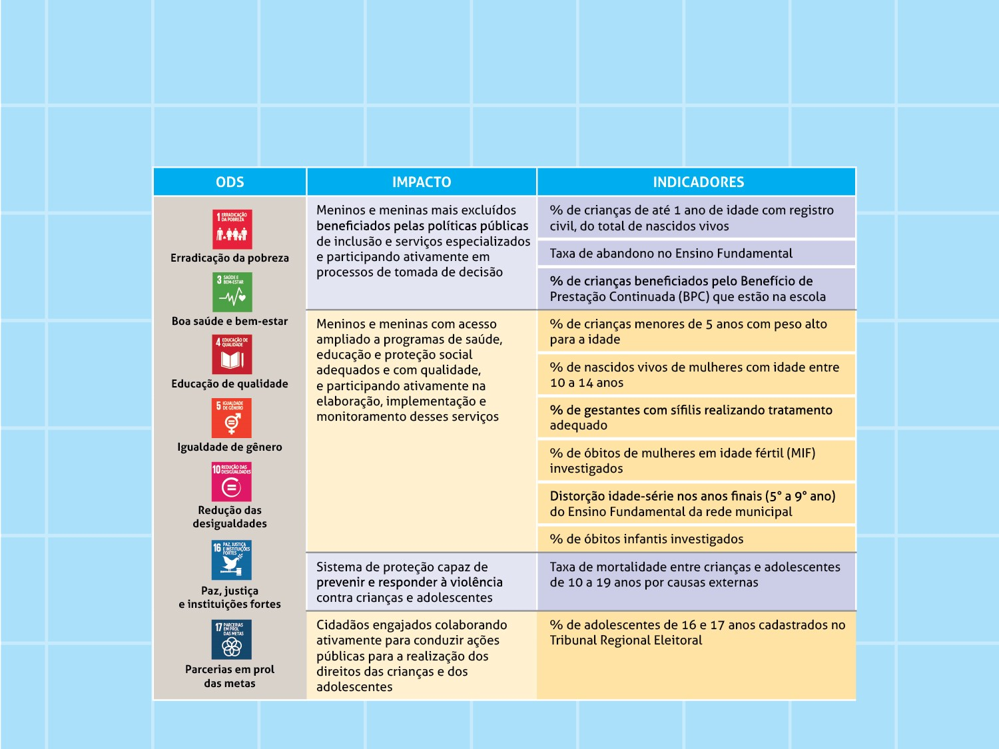
TABELA DE INDICADORES
Notes:
O Eixo do Impacto Social monitora e avalia o avanço dos municípios em 11 indicadores de impacto – as mudanças esperadas nos municípios.

Slide 41
OS 17 RESULTADOS SISTÊMICOS
1
2
3
Registro civil de nascimento assegurado a todas as crianças e adolescentes
Programa de busca ativa, inclusão e acompanhamento de crianças e adolescentes
na escola implementado
Programas e políticas de inclusão social de famílias vulneráveis funcionando no município
4
5
6
Programas de melhoria do estado nutricional das crianças e adolescentes, incluindo a promoção
do aleitamento materno e
alimentação saudável, implementados
Acesso ao pré-natal garantido segundo os critérios de qualidade do Ministério da Saúde
Serviços de referência para a atenção à saúde do adolescente em funcionamento de acordo com os parâmetros do Ministério da Saúde
7
8
9
Ações de promoção de direitos sexuais e reprodutivos e prevenção das IST/Aids voltadas para adolescentes
e jovens implementadas
Estratégia para redução da distorção idade-série implementada
Estratégia de promoção da Igualdade Racial implementada na rede escolar municipal
10
11
12
Primeira Infância valorizada como prioridade na agenda de políticas públicas do município
Sistema de proteção social básica fortalecido no município
Acesso ao esporte educacional, seguro e inclusivo garantido a todas as crianças e adolescentes do município
13
14
15
16
Serviços integrados de atendimento a crianças e adolescentes vítimas ou testemunhas de violência ofertados no município
Situações de violência e trabalho infantil prevenidas e notificadas no município
Serviços de atendimento socioeducativo
em meio aberto disponíveis no município e alimentando os cadastros nacionais
Ações multissetoriais de proteção ao
direito à vida
dos adolescentes
e contra a violência implementadas no município
17
Mecanismos de escuta e participação da sociedade (especialmente de crianças e adolescentes) na elaboração
e controle social de políticas públicas institucionalizados
OBRIGATÓRIOS
Notes:
Dos 17 Resultados Sistêmicos, 5 são obrigatórios – estão em azul.

Slide 42
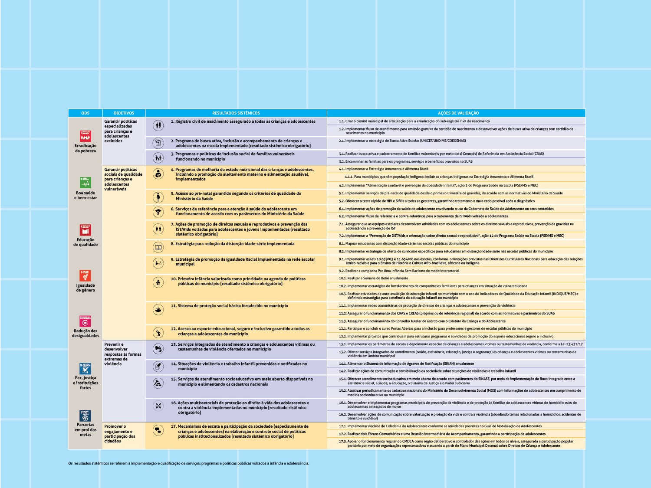
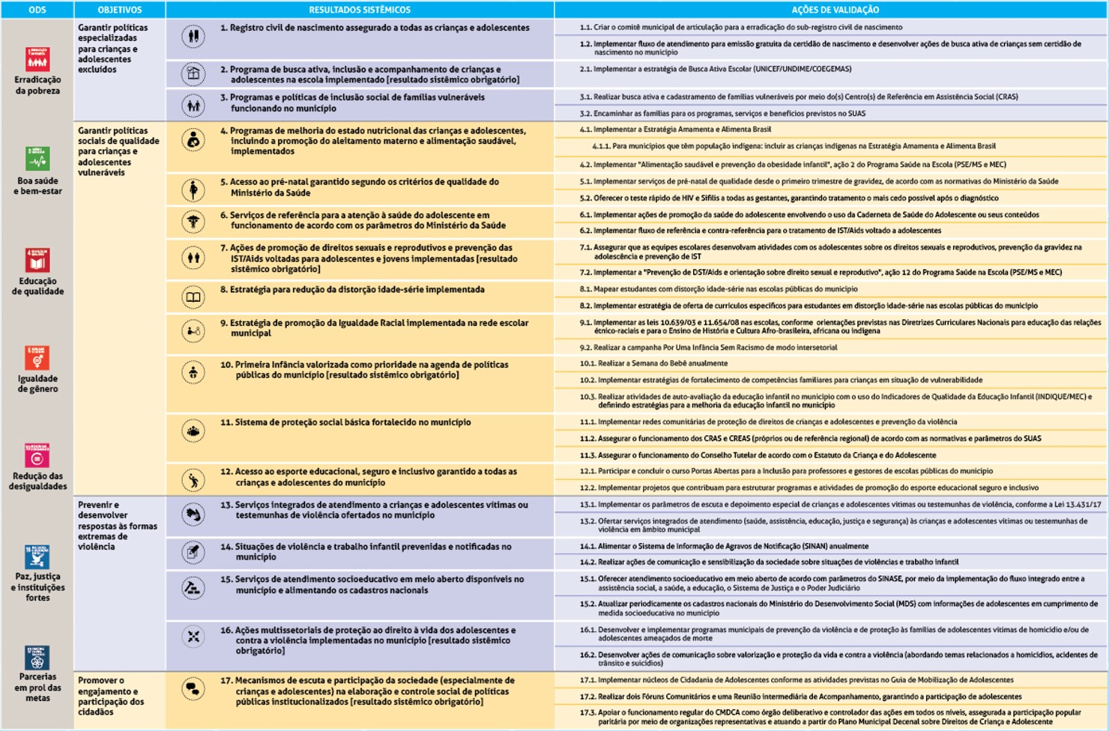
TABELA DE RESULTADOS SISTÊMICOS
Notes:
O Eixo dos Resultados Sistêmicos envolve Ações de Validação, que são o que precisa ser realizado pelo município para alcançar cada um dos 17 Resultados Sistêmicos esperados. É mais fácil visualizar cada uma delas na versão impressa que vocês receberam.
Não estão muito distantes do que o município já realiza

Slide 43
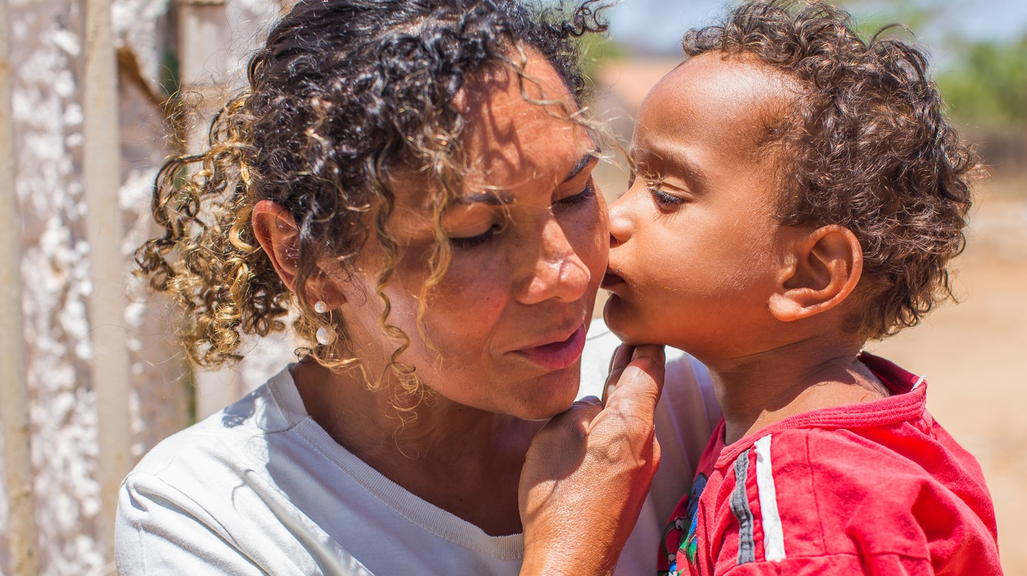
Ações de Validação

Slide 46
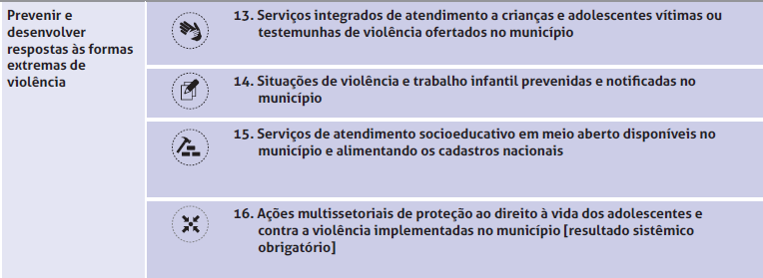

Slide 48
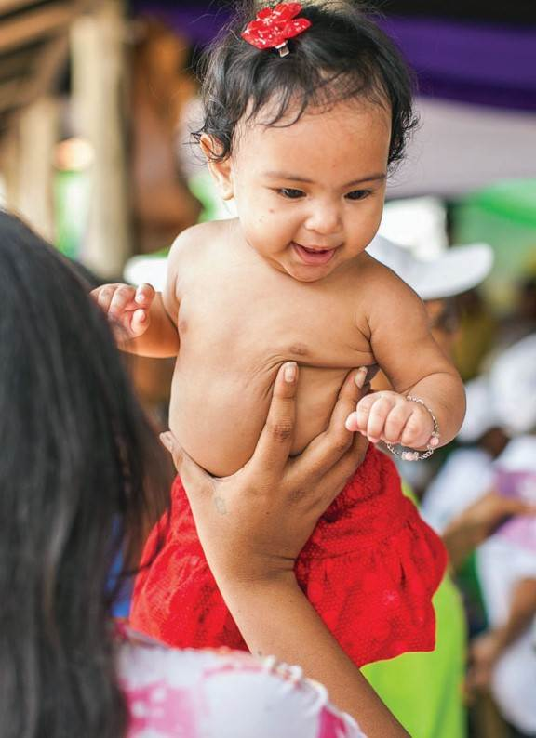
COMO OS MUNICÍPIOS SÃO AVALIADOS
O Selo UNICEF está estruturado em dois eixos de acompanhamento do trabalho dos municípios:
1) impacto social;
2) resultados sistêmicos.

Slide 49
SISTEMA DE AVALIAÇÃO
O sistema de pontuação do Selo UNICEF é marcado por duas cores (verde e vermelho), que valem tanto para ambos os eixos.
Verde
Sinaliza que a situação ou desempenho do município está igual ou melhor que a média, considerando o seu grupo de avaliação, ou que o município realizou uma atividade e obteve resultados positivos. Ganha ponto.
Vermelho
Indica que a situação ou desempenho do município está pior que a média do seu grupo de avaliação

Slide 50
PONTUAÇÃO NO EIXO DE IMPACTO SOCIAL
Monitora e avalia 11 indicadores. Os municípios deverão desenvolver ações para alcançar o impacto social nas quatro dimensões definidas na metodologia do Selo UNICEF.
Nos indicadores (quantitativos), duas condições são necessárias para conseguir pontuação:
Que os indicadores não tenham piorado entre o ano inicial e o ano final, para fins de comparação.
Que o resultado do município esteja igual ou melhor do que a média do seu grupo no ano final (sinalização verde).
Se as duas condições forem satisfeitas, o município pontua naquele indicador.
Notes:
Os municípios são avaliados neste item no âmbito dos respectivos estados e comparados aos municípios reunidos em grupos de características semelhantes.
O agrupamento dos municípios, em até 5 grupos em cada estado, é feito a partir da análise de um conjunto de indicadores econômicos e sociais que refletem as condições de vida das crianças e adolescentes, como população, Produto Interno Bruto (PIB) e índices de pobreza. Os indicadores quantitativos são sempre comparados à média do grupo de municípios.
Os dados, produzidos por fontes oficiais nacionais, são coletados pelo UNICEF no início, no meio e no final da edição do Selo, com base nas informações mais recentes disponíveis.

Slide 51
TABELA DE INDICADORES
Notes:
O Eixo do Impacto Social monitora e avalia o avanço dos municípios em 11 indicadores de impacto – as mudanças esperadas nos municípios.

Slide 52
PONTUAÇÃO ESPECIAL
Se um indicador do município melhorar muito no ano final em relação ao ano inicial, é possível ganhar o ponto mesmo que o município esteja em vermelho, comparado aos demais integrantes do grupo de avaliação.
Para isso, o município deve estar entre os 15% que mais avançaram do seu próprio grupo neste indicador.

Slide 53
PONTUAÇÃO NO EIXO DE RESULTADOS SISTÊMICOS
Já no eixo de resultados sistêmicos, os municípios são pontuados por cada resultado sistêmico desenvolvido e comprovado, de acordo com os critérios definidos pelo UNICEF (ver www.selounicef.org.br).
Ao final, os municípios deverão pontuar em pelo menos 60% dos indicadores. Nesta edição, dos 11 indicadores propostos, o município deve pontuar
em pelo menos 7.

Slide 54
PONTUAÇÃO NECESSÁRIA PARA CONQUISTAR O SELO UNICEF
O Selo UNICEF é concedido ao município que obtém um determinado número de pontos pré-estabelecido para cada eixo.
Dentre os 17 resultados sistêmicos propostos, é preciso que o município pontue pelo menos em 12 deles, distribuídos da seguinte maneira:
Pontuação em cada um dos 5 resultados obrigatórios;
Pontuação em pelo menos outros 7 resultados sistêmicos, a serem definidos pelo município a partir do diagnóstico e previstos no Plano de Ação, escolhidos de acordo com suas prioridades.
Notes:
Este eixo é formado por 17 resultados sistêmicos, cada um deles composto por ações de validação. Para alcançar e receber um ponto em determinado resultado sistêmico, é necessário que o município realize suas ações de validação e comprove que foram cumpridas de forma satisfatória por meio do envio dos documentos solicitados pelo UNICEF. As informações de comprovação da realização das ações de validação e alcance dos resultados sistêmicos serão inseridas pelos municípios em uma plataforma virtual disponibilizada pelo UNICEF .

Slide 55
PONTUAÇÃO NECESSÁRIA PARA CONQUISTAR O SELO UNICEF

Slide 56
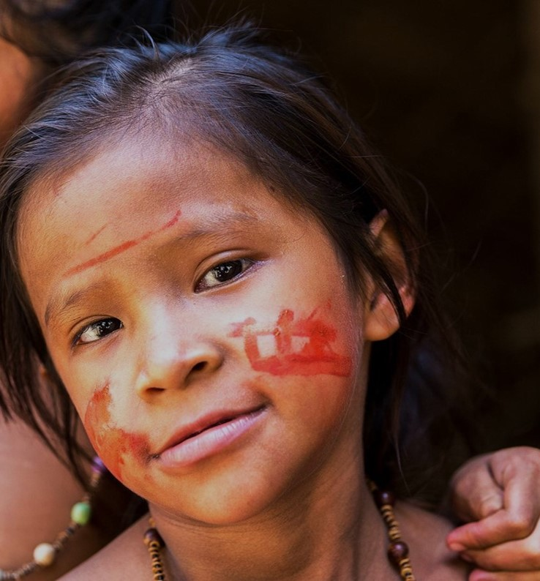
CONDIÇÕES PARA PARTICIPAR E CONTINUAR PARTICIPANDO DO SELO UNICEF:
Manter o CMDCA e Conselho Tutelar em funcionamento;
Realizar os dois Fóruns Comunitários;
Criar ou fortalecer os núcleos de Cidadania de Adolescentes.

Slide 57
COMO O MUNICÍPIO É CERTIFICADO COM O SELO UNICEF?
O anúncio e reconhecimento dos municípios que conquistaram o Selo UNICEF – Edição 2017-2020 será realizada em 2020, em data e local a serem anunciados pelo UNICEF.
Os municípios certificados receberão um troféu, um certificado e a autorização para utilizar a logomarca do Selo UNICEF.
O articulador(a), o(a) mobilizador(a) de adolescentes e jovens e o CMDCA, por meio de um(a) representante, também recebem um certificado de reconhecimento.
Os municípios certificados pelo Selo UNICEF passam a fazer parte de um grupo de municípios reconhecidos internacionalmente pelo UNICEF por seus avanços em favor da infância e adolescência.
Notes:
Quando um município é certificado, os maiores beneficiados são, sem dúvida, as crianças e adolescentes, que passam a contar com políticas públicas de qualidade voltadas para a garantia de seus direitos. Também ganham as famílias e a comunidade porque, para ganhar o Selo UNICEF, a gestão municipal deverá promover intensa mobilização, participação e engajamento social.

Slide 58
“Os municípios certificados pelo Selo UNICEF passam a fazer parte de um grupo de municípios reconhecidos internacionalmente pelo UNICEF por seus avanços em favor da infância e adolescência”
Florence Bauer
Representante do UNICEF no Brasil
Notes:
Quando um município é certificado, os maiores beneficiados são, sem dúvida, as crianças e adolescentes, que passam a contar com políticas públicas de qualidade voltadas para a garantia de seus direitos. Também ganham as famílias e a comunidade porque, para ganhar o Selo UNICEF, a gestão municipal deverá promover intensa mobilização, participação e engajamento social.

Slide 59
COMO O MUNICÍPIO É CERTIFICADO COM O SELO UNICEF?
VÍDEO CARAVANA DO SELO
Notes:
Quando um município é certificado, os maiores beneficiados são, sem dúvida, as crianças e adolescentes, que passam a contar com políticas públicas de qualidade voltadas para a garantia de seus direitos. Também ganham as famílias e a comunidade porque, para ganhar o Selo UNICEF, a gestão municipal deverá promover intensa mobilização, participação e engajamento social.

Slide 60
Help Desk – Assessoria técnica à distância
Caminhos do Selo UNICEF ed.2017-2020
2017
Lançamento
Adesão
2018
2020
2 FC
Certificação
2019
1º Encontro de Capacitação (presencial)
Avaliação
2º Encontro capacitação (presencial)
Linha de Base
1 Fórum Comunitário
Plataforma Crescendo Juntos
Implementação das ações de validação, incluindo as atividades do NUCA
3ª Capacitação
Linha de Base ½ período
Reunião Intermediaria
4ª Capacitação
Articuladores
1.Comissão Intersetorial
2.NUCA 3.Preparação do Diagnóstico
Capacitações e Ensino à Distância (EAD)
Notes:
Dos 17 Resultados Sistêmico, 5 são obrigatórios – estão em azul.

Slide 61
SELO UNICEF EDIÇÃO 2017-2020
Próximos passos

Slide 62
SELO UNICEF EDIÇÃO 2017-2020
Reunião com o Prefeito e os secretários municipais
Formar a Comissão Intersetorial
Criar o NUCA

Slide 63
Acesse o grupo do Selo UNICEF no Facebook!
https://www.facebook. com/groups/selounicef/

Slide 64
Realização:
Parceria Estratégica:
Parcerias no Semiárido:
Parcerias na Amazônia:
Parceria técnica:
Notes:
Incluir logo do parceiro na parte “Parceria Técnica” se for o caso.

